Slide 1

Acquisition des données
Ulrick BLAVIN
LICENCE3 – MIME
PARIS 8

Slide 2
SOMMAIRE
MATÉRIELS
APPLICATIONS/BIBLIOTÈQUES
APPLICATIONS WEB
APPLICATIONS MOBILE
VIDEO
CONCLUSION

Slide 3
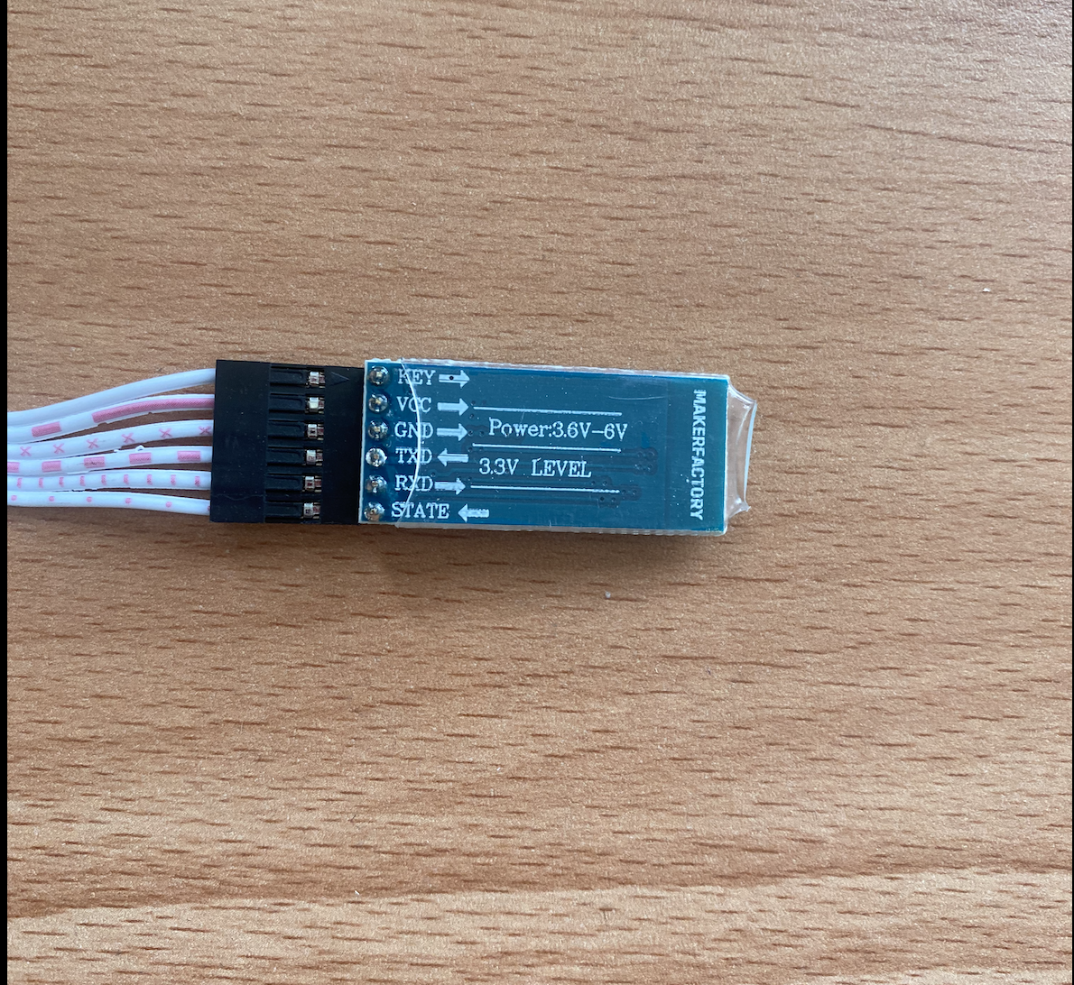
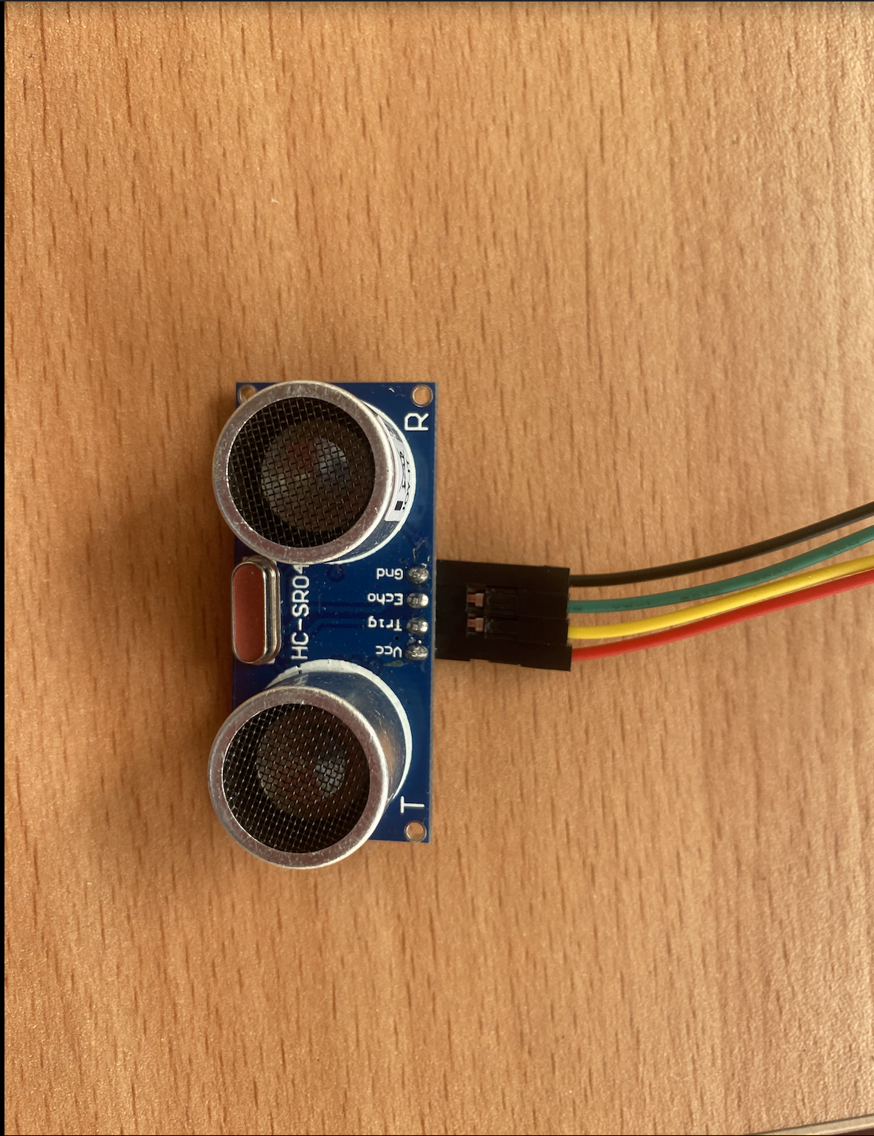
MATÉRIELS
Module HC05
HC-SR04

Slide 4
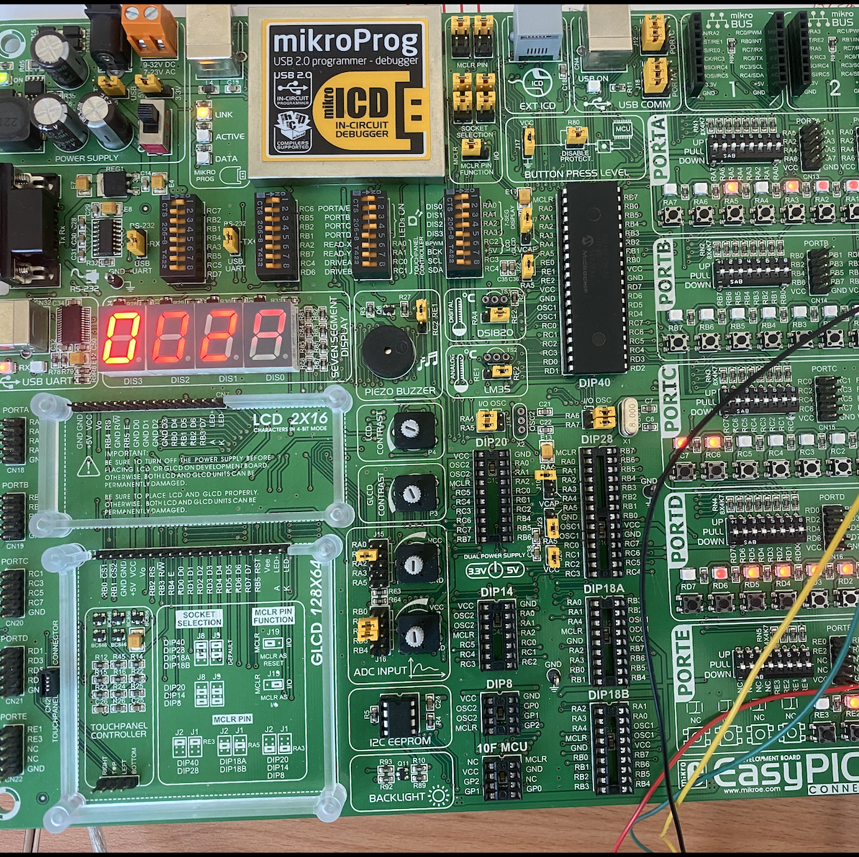
MATÉRIELS
CARTE EASYPIC

Slide 5


Applications/Bibliothèques
MikroC
Xampp

Slide 6


Applications/Bibliothèques
SQLite
DB BROWSER

Slide 7


Applications/Bibliothèques
PHP
MIT APP INVENTOR

Slide 8

Applications/Bibliothèques
JPGraph

Slide 9
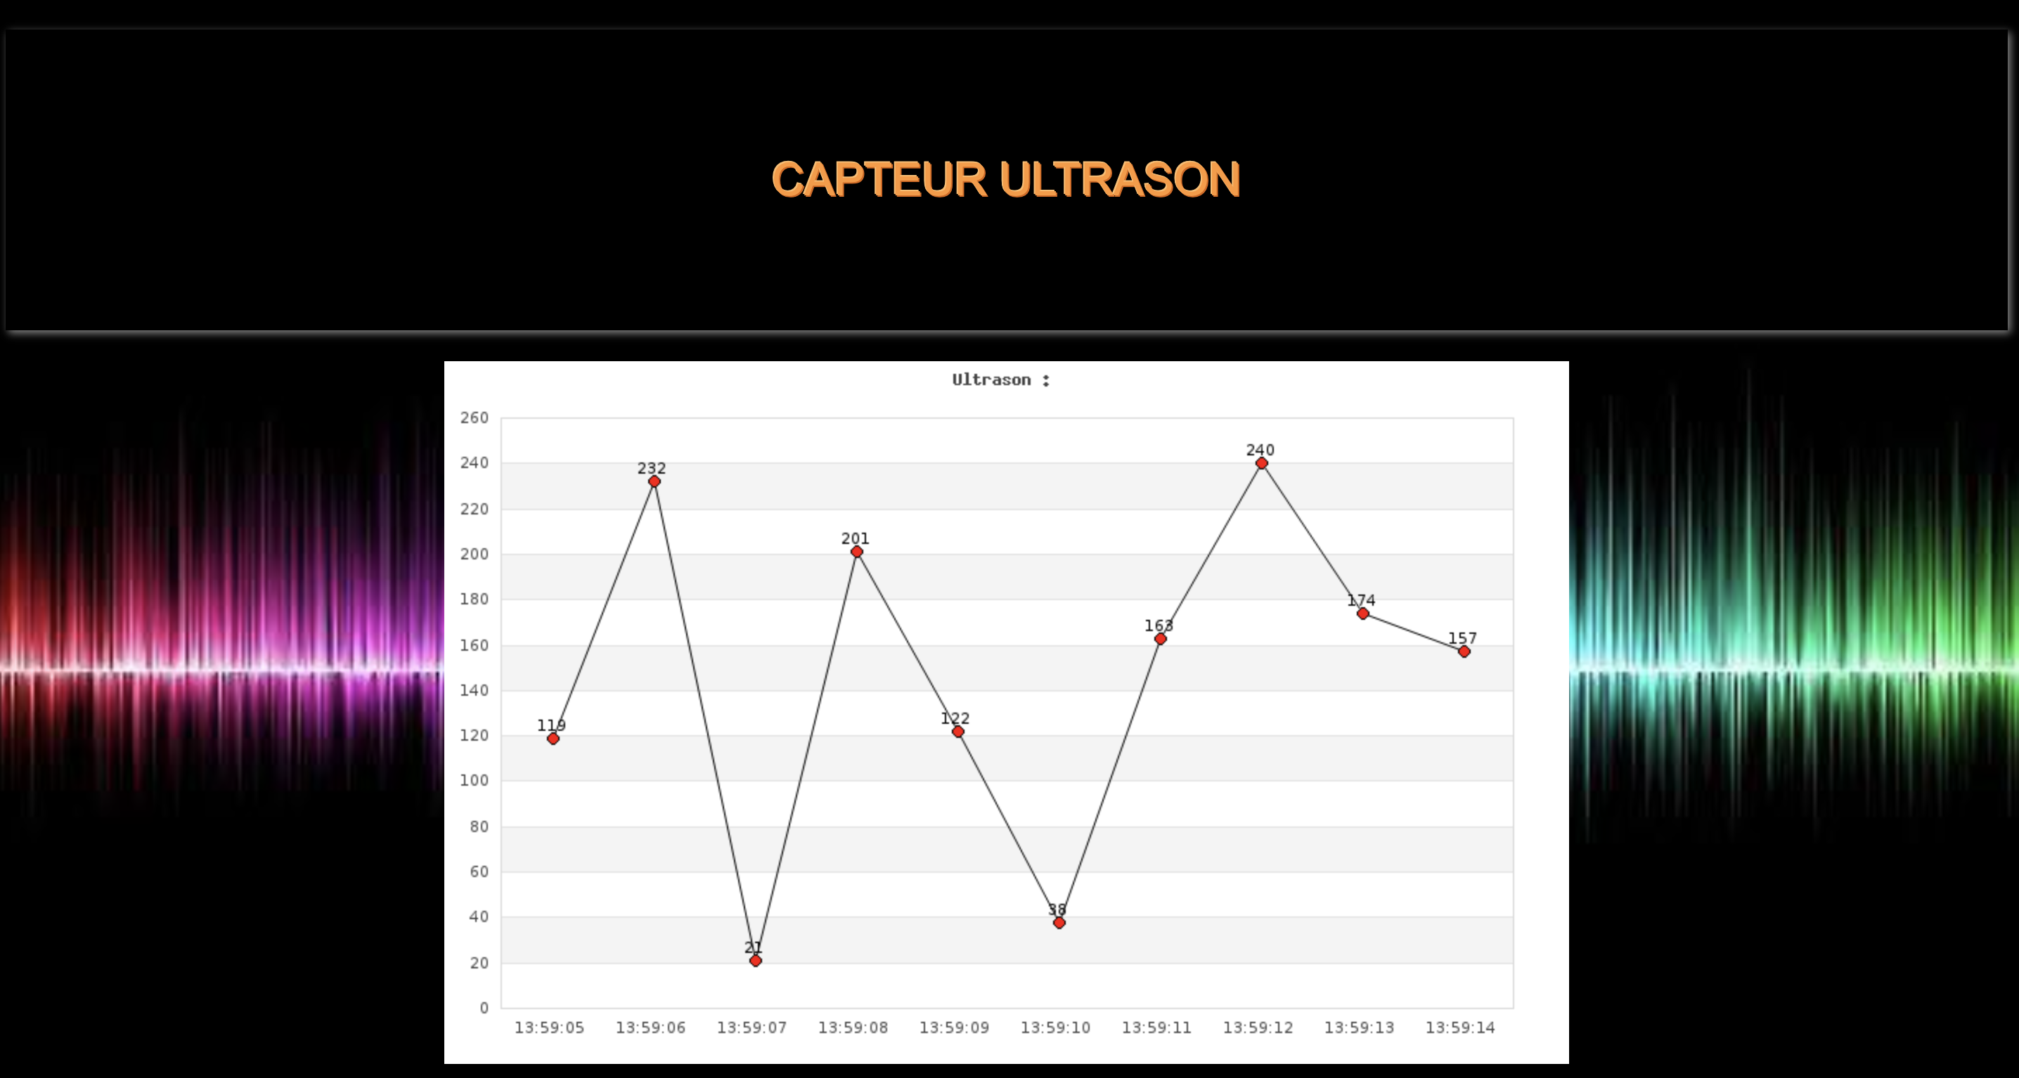
Application Web

Slide 10
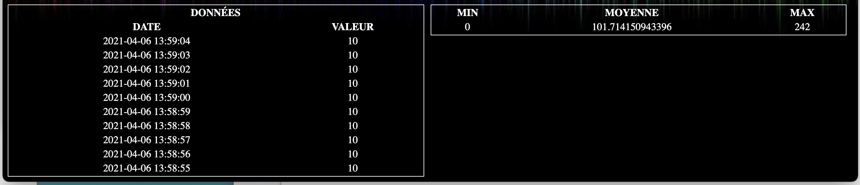
Application WEB

Slide 11
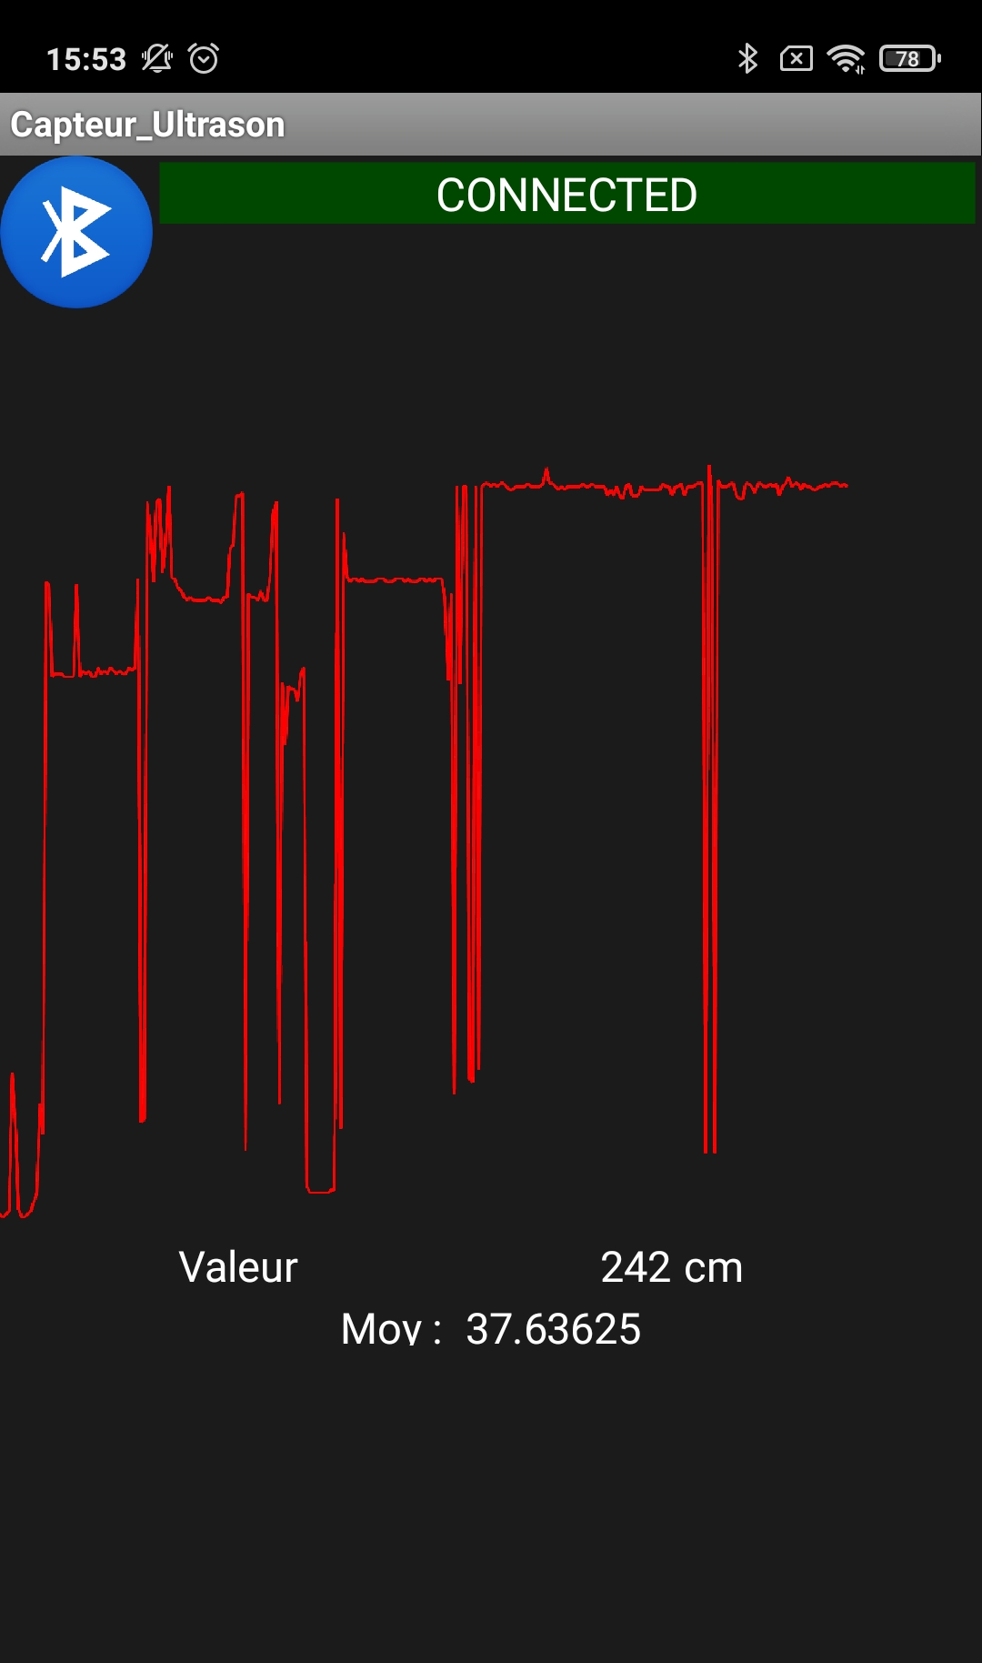
Application App Inventor

Slide 12
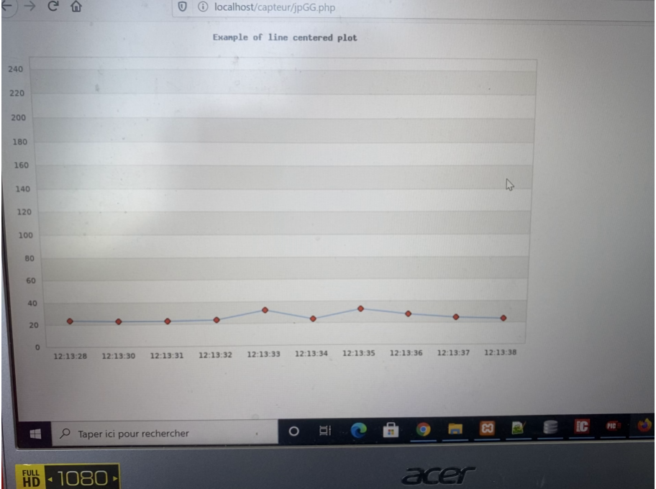
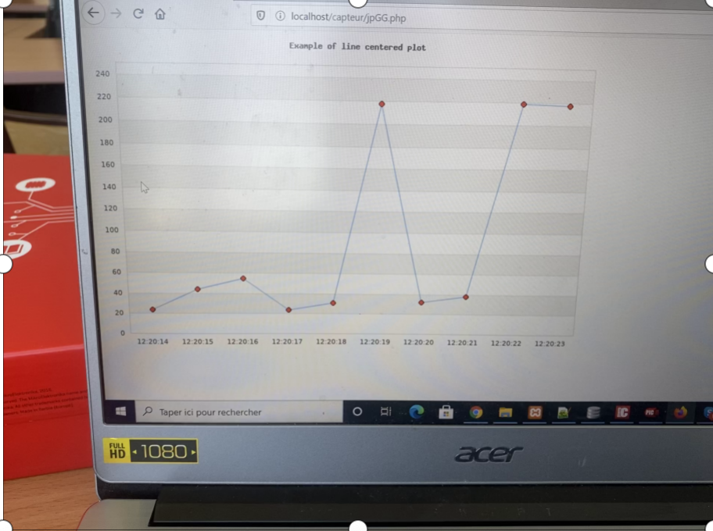
VIDÉOS
Vidéo_1
Video_2

Slide 13
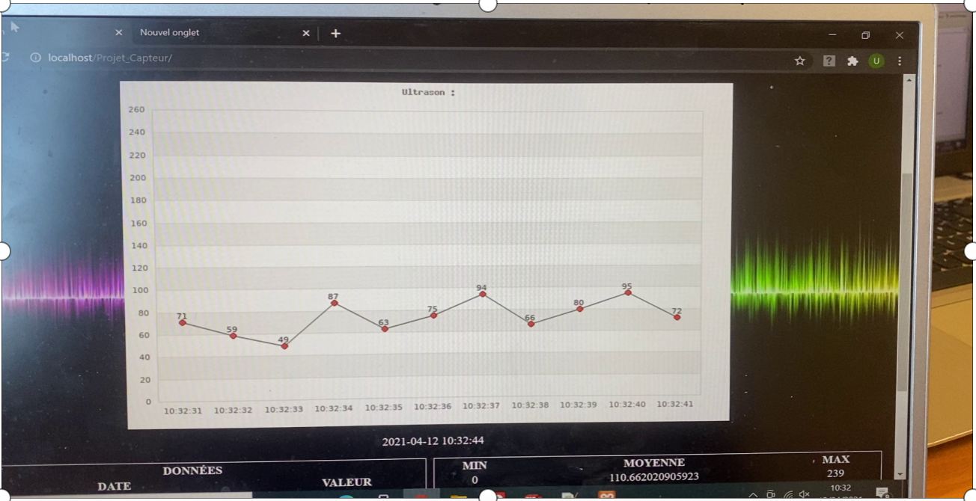
VIDÉOS
Vidéo_3

Slide 14
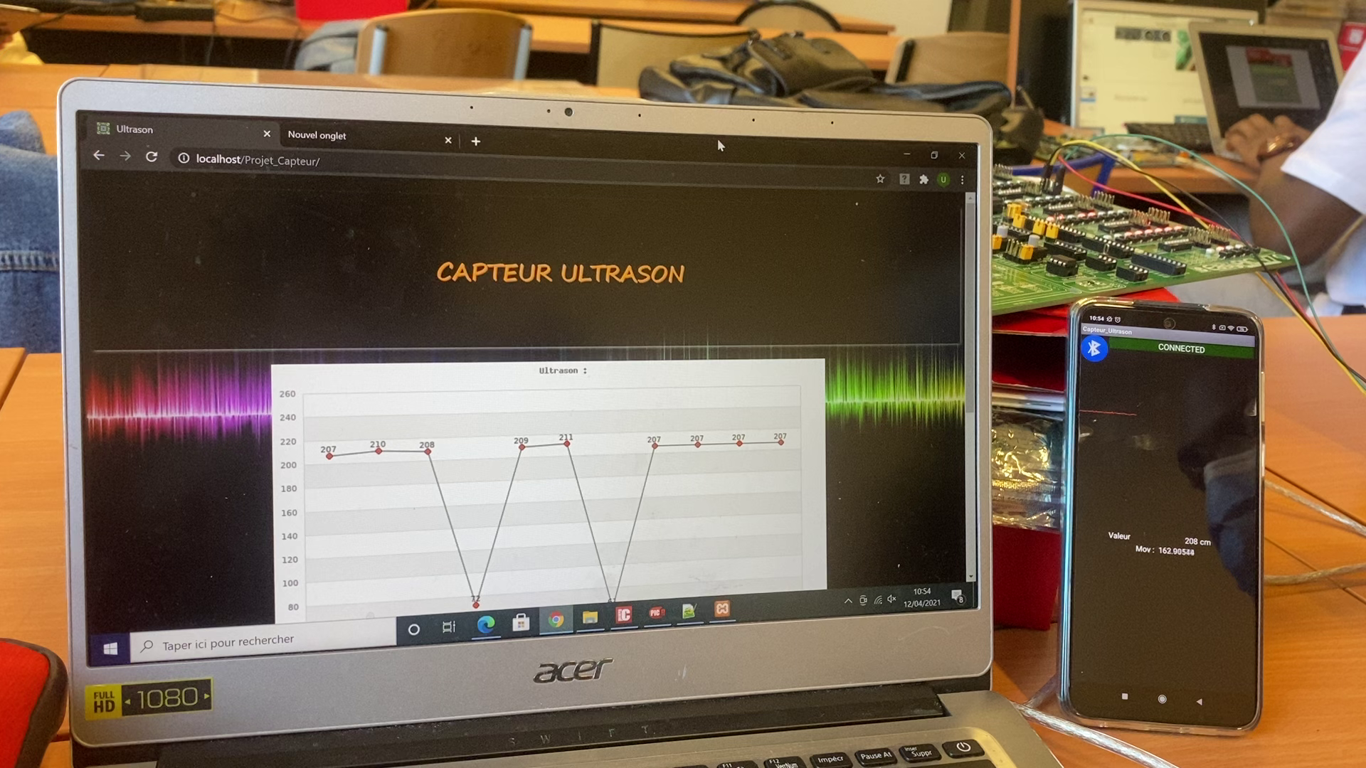
VIDÉOS
Vidéo_4

Slide 15
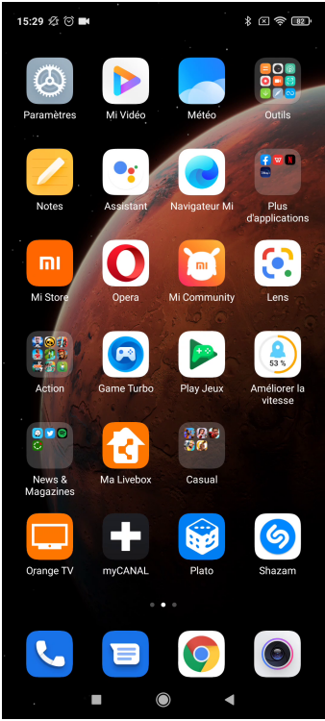
VIDÉOS
Vidéo_5

Slide 16

CONCLUSION
APPLICATION WEB
APPLICATION ANDROID
AFFICHAGE DYNAMIQUE
AFFICHAGE MULTIPLE

